Slide 1
Kommunalt-frivillig samarbeid og ABC

Slide 2
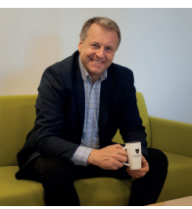

Kommuneplanen – fram mot 2032
«Innenfor en stram kommuneøkonomi må det gjøres tøffe prioriteringer i den som kommer. Det er imidlertid helt avgjørende at Indre Østfold kommune støtter opp om utviklingen av de gode lokalsamfunnene gjennom et tett og godt samarbeid med næringsliv og frivillighet.
Ved å være en JA-kommune, er jeg overbevist om at vi skal lykkes med å hente ut det potensialet og den skaperkraft en som vi har blant våre innbyggere og i vårt næringsliv.»

Slide 3
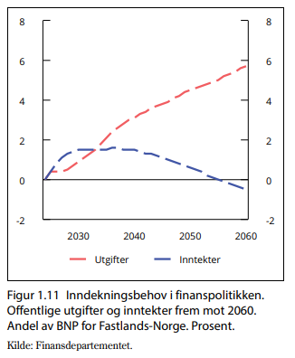
Perspektivmeldingen
«Fremskrivingene av referanseforløpet illustrerer at offentlige finanser nå er i en overgangsfase, hvor inntektene som andel av økonomien først ventes å vokse noe mer de nærmeste årene for deretter å avta.
Det har lenge vært kjent at aldringen i befolkningen vil medføre økte utgifter i årene fremover, et bilde som bekreftes i denne meldingen. Det langsiktige bildet peker derfor fortsatt mot at utgiftene til velferdsstaten stiger mer enn de samlede inntektene.»

Slide 4
Desember 2024
Årsbudsjett 2025 og handlings- og økonomiplan 2025-2028
«Visjonær satsing på kommunalt-frivillig samarbeid»
Kommunestyret vil utforske og fremme initiativ som ligger i grenseområdet mellom kommunale tjenester og frivilligheten, der kommunen, frivilligheten og andre sammen skaper verdifulle løsninger for innbyggerne.

Slide 5
Tiltak i grenselandet
Sivilsamfunnet
Velferdstjenester
Grenselandet
Lovpålagte offentlige velferdstjenester
Kilde: Gard Ringen Høibjerg, Samskaping som del av frivilligsentralenes elastiske gener, 4. april 2025, «Velferdstjenesteleverandører»

Slide 6
Organisering av kommunalt-frivillig samarbeid
Oppdragsgiver (kommunestyret)
Utforske og stimulere nye initiativ
Strategigruppe
Storsamlinger
Understøtte etablerte tiltak
Arbeidsgruppe
Sammen for Indre Østfold
Tiltak som etableres/er etablert innenfor kommune-organisasjonen
Tiltak som etableres/er etablert utenfor kommune-organisasjonen
Tiltak med felles eierskap

Slide 7
November 2025
Kommunestyret vedtar modell for samarbeid og kriterier for de konsepter og samarbeidstiltak som skal prioriteres:
  Gi merverdi for innbyggerne/samfunnet
  Føre til ny eller bedre løsning/oppgavefordeling
  Innebære utstrakt grad av samhandling
  Medføre ressursinnsats fra frivillige og/eller andre aktører
  Være i grenseområdet mellom offentlig tjenesteapparat og sivilsamfunn

Slide 8
«Framtidas velferdssamfunn er et felleskapsprosjekt!»
Alle vi som bor i kommunen er kommunen.
Kommuneorganisasjonen og hele sivilsamfunnet må gå sammen om å bygge framtidens velferdssamfunn.
Nærpersoner og pårørende er i dag vesentlige bidragsytere i omsorgen.
Alle som vil, kan bidra. Det å bidra gir noe tilbake til den som er med.
Vi ønsker et aktivt samarbeid og med frivillige lag og foreninger for å løse lokale utfordringer effektivt.
Frivilligsentralene i kommunen er viktige kontaktpunkt for innbyggerne, og bindeledd mellom kommuneorganisasjonen og sivilsamfunnet.

Slide 9
Satsingsområder HØP 2026 – 2029
  Kommunikasjons- og informasjonsarbeid
  Rekrutteringsarbeid
  Beredskapsarbeid
  Ungdomsklubb (Re:læx)
  Fra en-til-en til bistand i grupper
  ABC

Slide 10
Kommuneplanen - samfunnsdelen
Levekår – like muligheter
«Innbyggerne er kommunens viktigste ressurs. Det er derfor viktig at vi har god helse og livskvalitet. Livskvalitet henger tett sammen med levekår, samt psykisk og fysisk helse.»
Samskaping - sammen om framtida
«For at vi … skal være aktive, oppleve gode liv og delta i samfunnet, må flere sektorer og samfunnsaktører samarbeide.»

Slide 11
ABC er et kinderegg for kommunalt-frivillig samarbeid!
?

